Slide 1
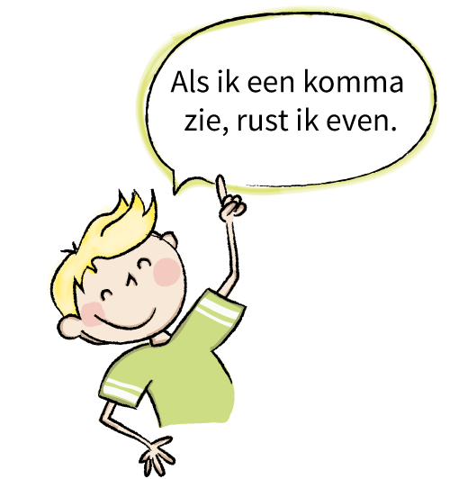
Leesvaardigheid

Slide 2
Hoe moet ik begrijpend lezen?
Kijk naar de hoofdgedachte van de tekst (waar gaat het over?)
Lees de tussenkopjes (als die er zijn)
De eerste zin en de laatste zin van de alinea zijn meestal het belangrijkst!
Zoek woorden die ook in de vraag zitten

Slide 3
Tips en tricks
Scan de tekst
Kijk goed naar de vragen en de titel/kopjes
Vraag jezelf af: Wat willen ze bereiken met de vraag?
Vergelijk de antwoorden met de tekst (welke is het meest logisch)
Vertaal belangrijke woorden als je ze niet weet!

Slide 4
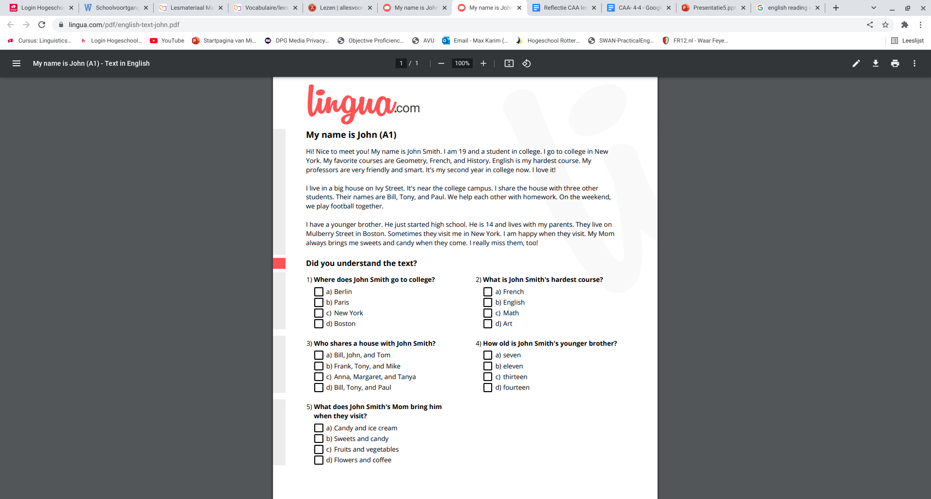
Voorbeeld

Slide 5
Voorbeeld

Slide 6
Wikiwijs
Veel succes met de opdrachten!

